Slide 1
Responsivní periodická tabulka prvků
Matěj Štágl

Slide 2
Poděkování patří Štěpánce Balvínové za pomoc s realizací projektu.

Slide 3
Proč PSP?
Absence multifunkčního, uživatelsky
orientovaného nástroje na trhu.

Slide 4
Vytyčené cíle
Uživatelsky příjemná aplikace
Multiplatformnost
Podpora offline režimu
Pro studenty i učitele

Slide 5
Implementace
Engine: SimplexCore
Platformy: HTML5, Win, Android, iOS, Tizen, Linux

Slide 6
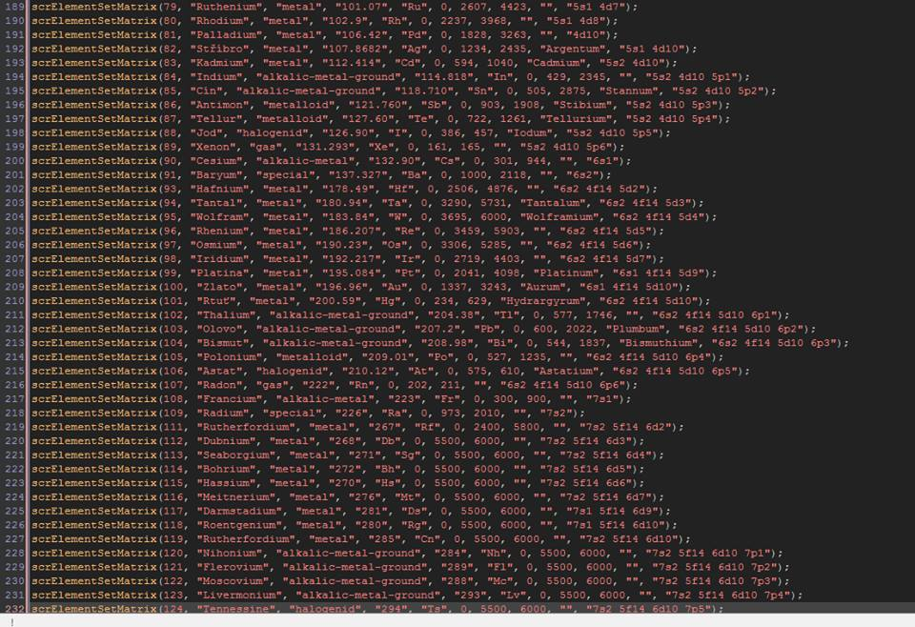
Devlog
Výkonnostní problémy:
DS Grid návrh
Render neviditelných komponent
Získávání dat

Slide 7
Stav projektu
Pokrok od října:
Highligting skupin prvků
Elektronové konfigurace
Teplota / skupenství prvku
Vylepšené testy:
Hromadná selekce
Kurzor
Latinské názvy prvků, výběr mezi °C / K
Názvy skupin
Space free rendering
Optimalizace

Slide 8
Výhled
Režim učitel
Další funkce
Distribuce
Marketing
Reklamy?

Slide 9
Prezentace aplikace

Slide 10
Dotazy

Slide 11
Děkuji za pozornost

